Slide 1
[ NOM APP ]
ANIME & MANGA TRACKER
« Ne perds plus le fil, suis ta passion. »
Projet fil rouge — CDA 2025

Slide 2
Le problème
Les fans d'anime et manga francophones n'ont pas d'outil dédié en français pour suivre leur progression.
Les solutions existantes sont :
En anglais — inaccessibles aux débutants
Surchargées de fonctionnalités inutiles
Pas pensées pour la communauté francophone
Oublient où ils en sont
Se font spoiler
Pas d'app en français
Interfaces surchargées

Slide 3
La solution & le public cible
Public cible
Fonctionnalité principale
Suivi de progression
🎮
Fans anime & manga
francophones (15–35 ans)
Chaque utilisateur peut suivre ses animes et mangas : statut (En cours / Terminé / Abandonné / À voir), épisode ou tome actuel, score et notes personnelles.
🔰
Débutants dans la
culture japonaise
📚
Collectionneurs de
mangas physiques
+ Recommandations personnalisées basées sur les genres préférés

Slide 4
Fonctionnalités
📋
⭐
🔍
Suivi de progression
Recommandations
Recherche & ajout
Statut, épisode/tome actuel, score, notes
Suggestions basées sur vos genres préférés
Trouver et ajouter un contenu au catalogue
📊
🏷️
🔒
Dashboard
Filtres
Compte sécurisé
Vue d'ensemble et statistiques personnelles
Par statut, type (anime/manga), genre
Profil public (lecture) · is_public pour privé
★ Fonctionnalités principales

Slide 5
Charte graphique
Violet
Orange
Nuit
Gris
Blanc
#30288D
#FF6B35
#1A1A2E
#F5F5F5
#FFFFFF
Principal
Accent
Texte
Surface
Background
Typographie — Inter
Titre principal — Inter Bold 28px
Texte courant — Inter Regular 15px
Métadonnées — Inter Regular 12px
Style visuel : Flat · Minimaliste · Aéré · Icônes outline (Lucide / Tabler)

Slide 6
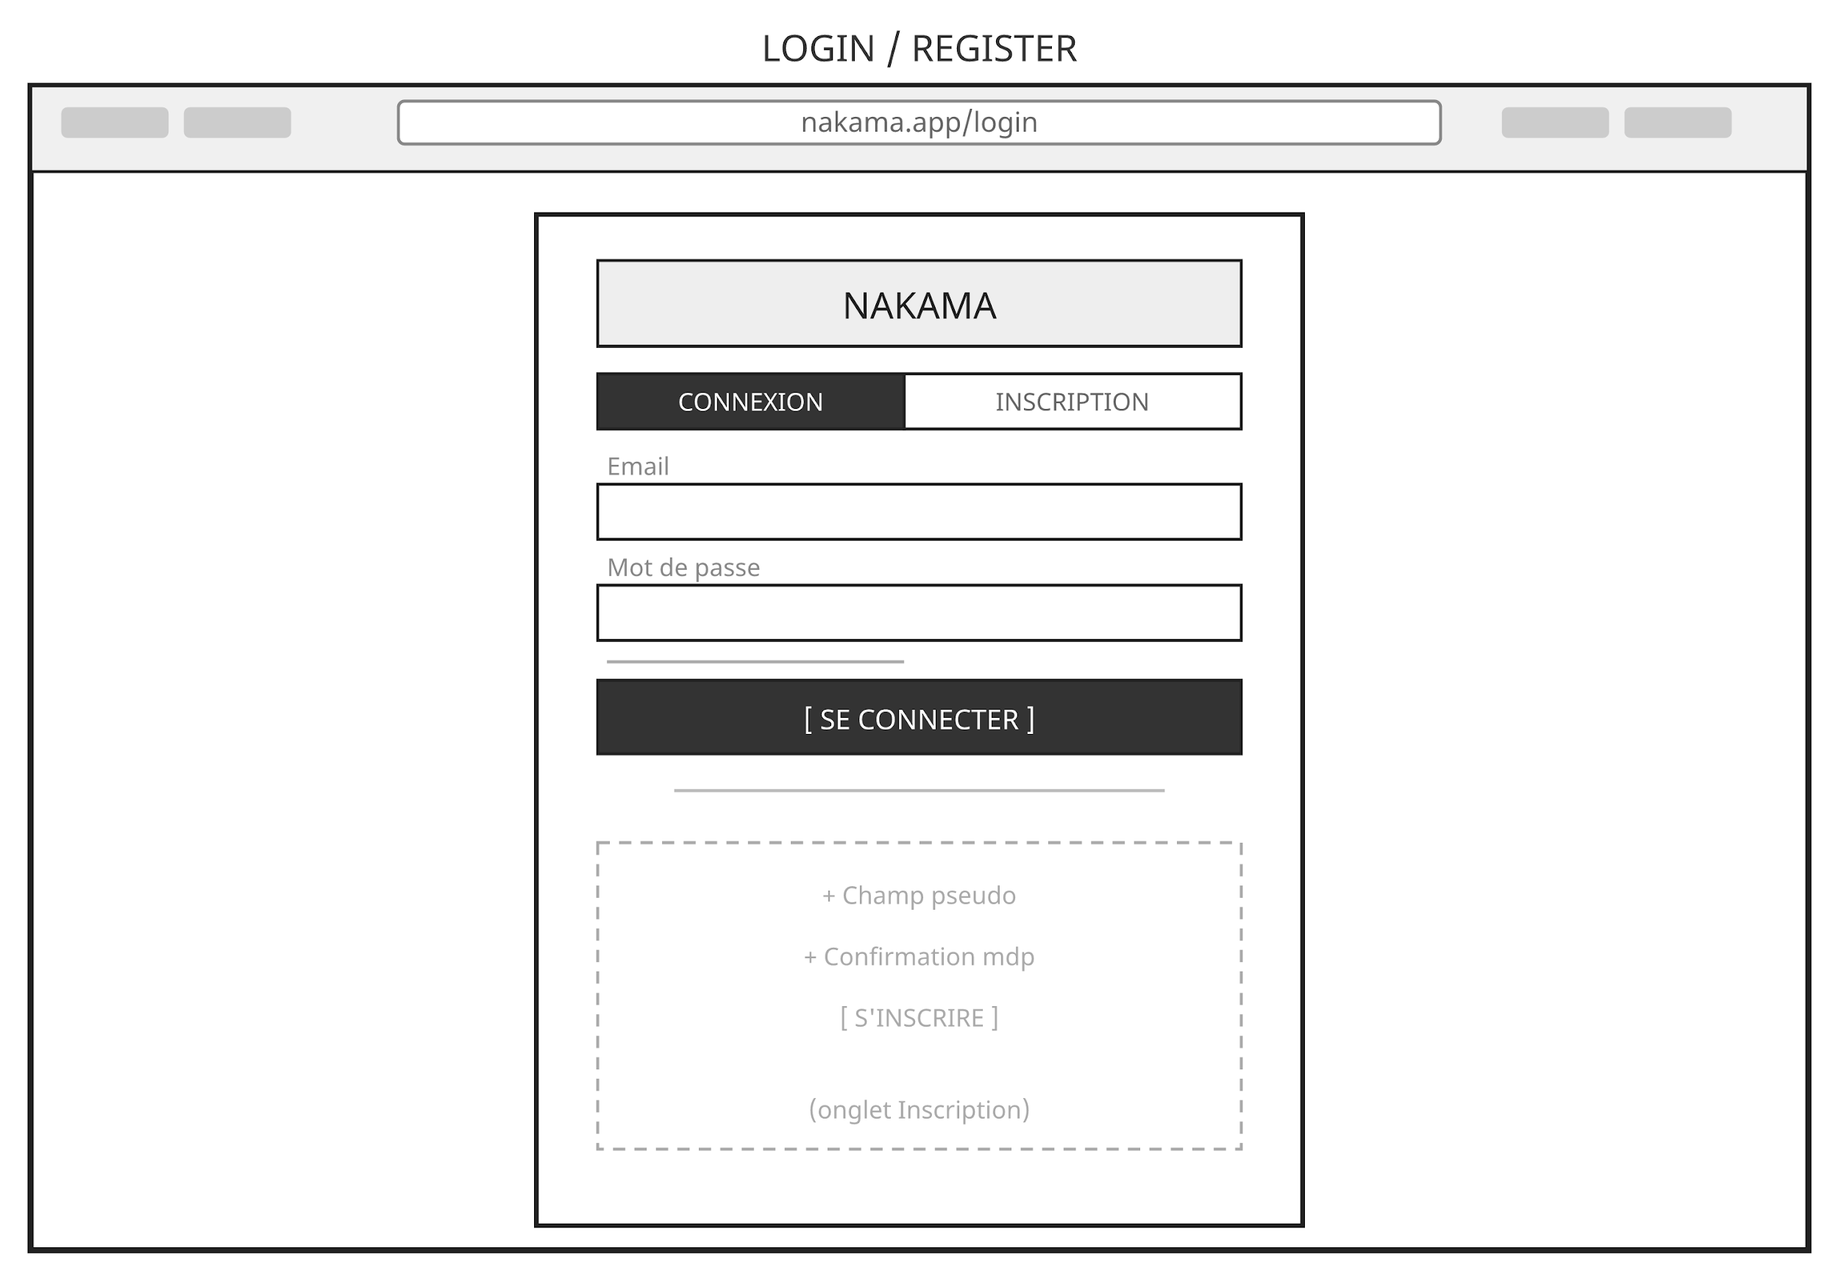
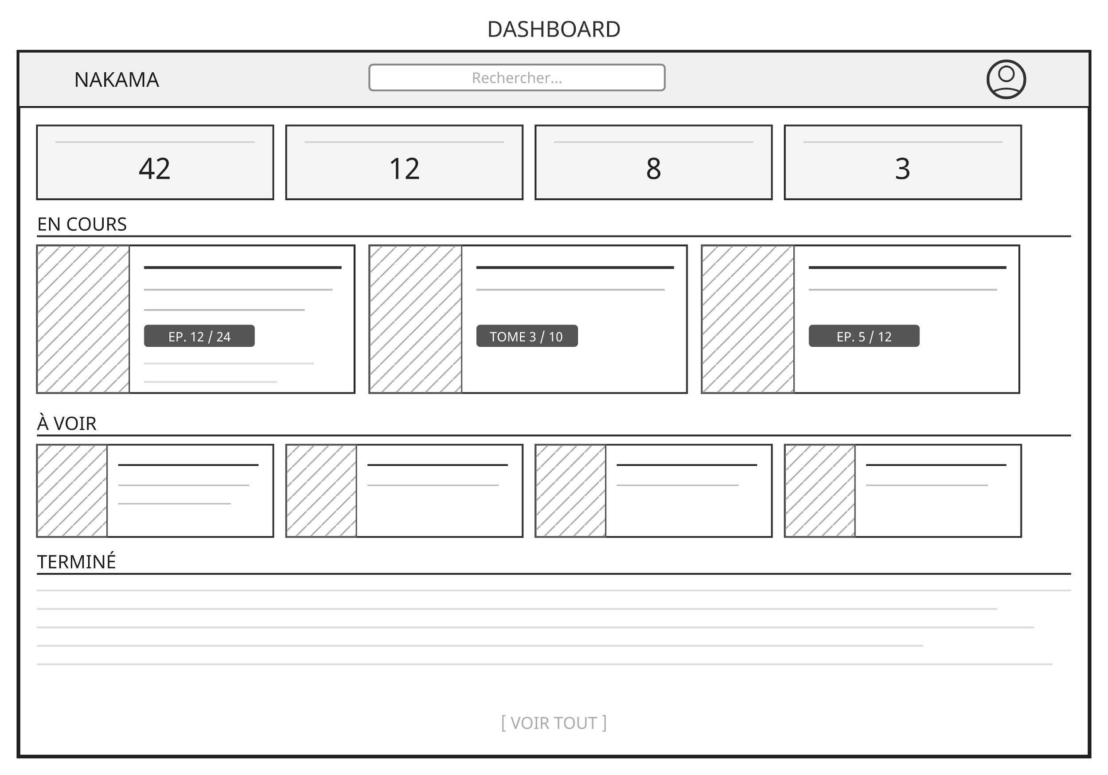
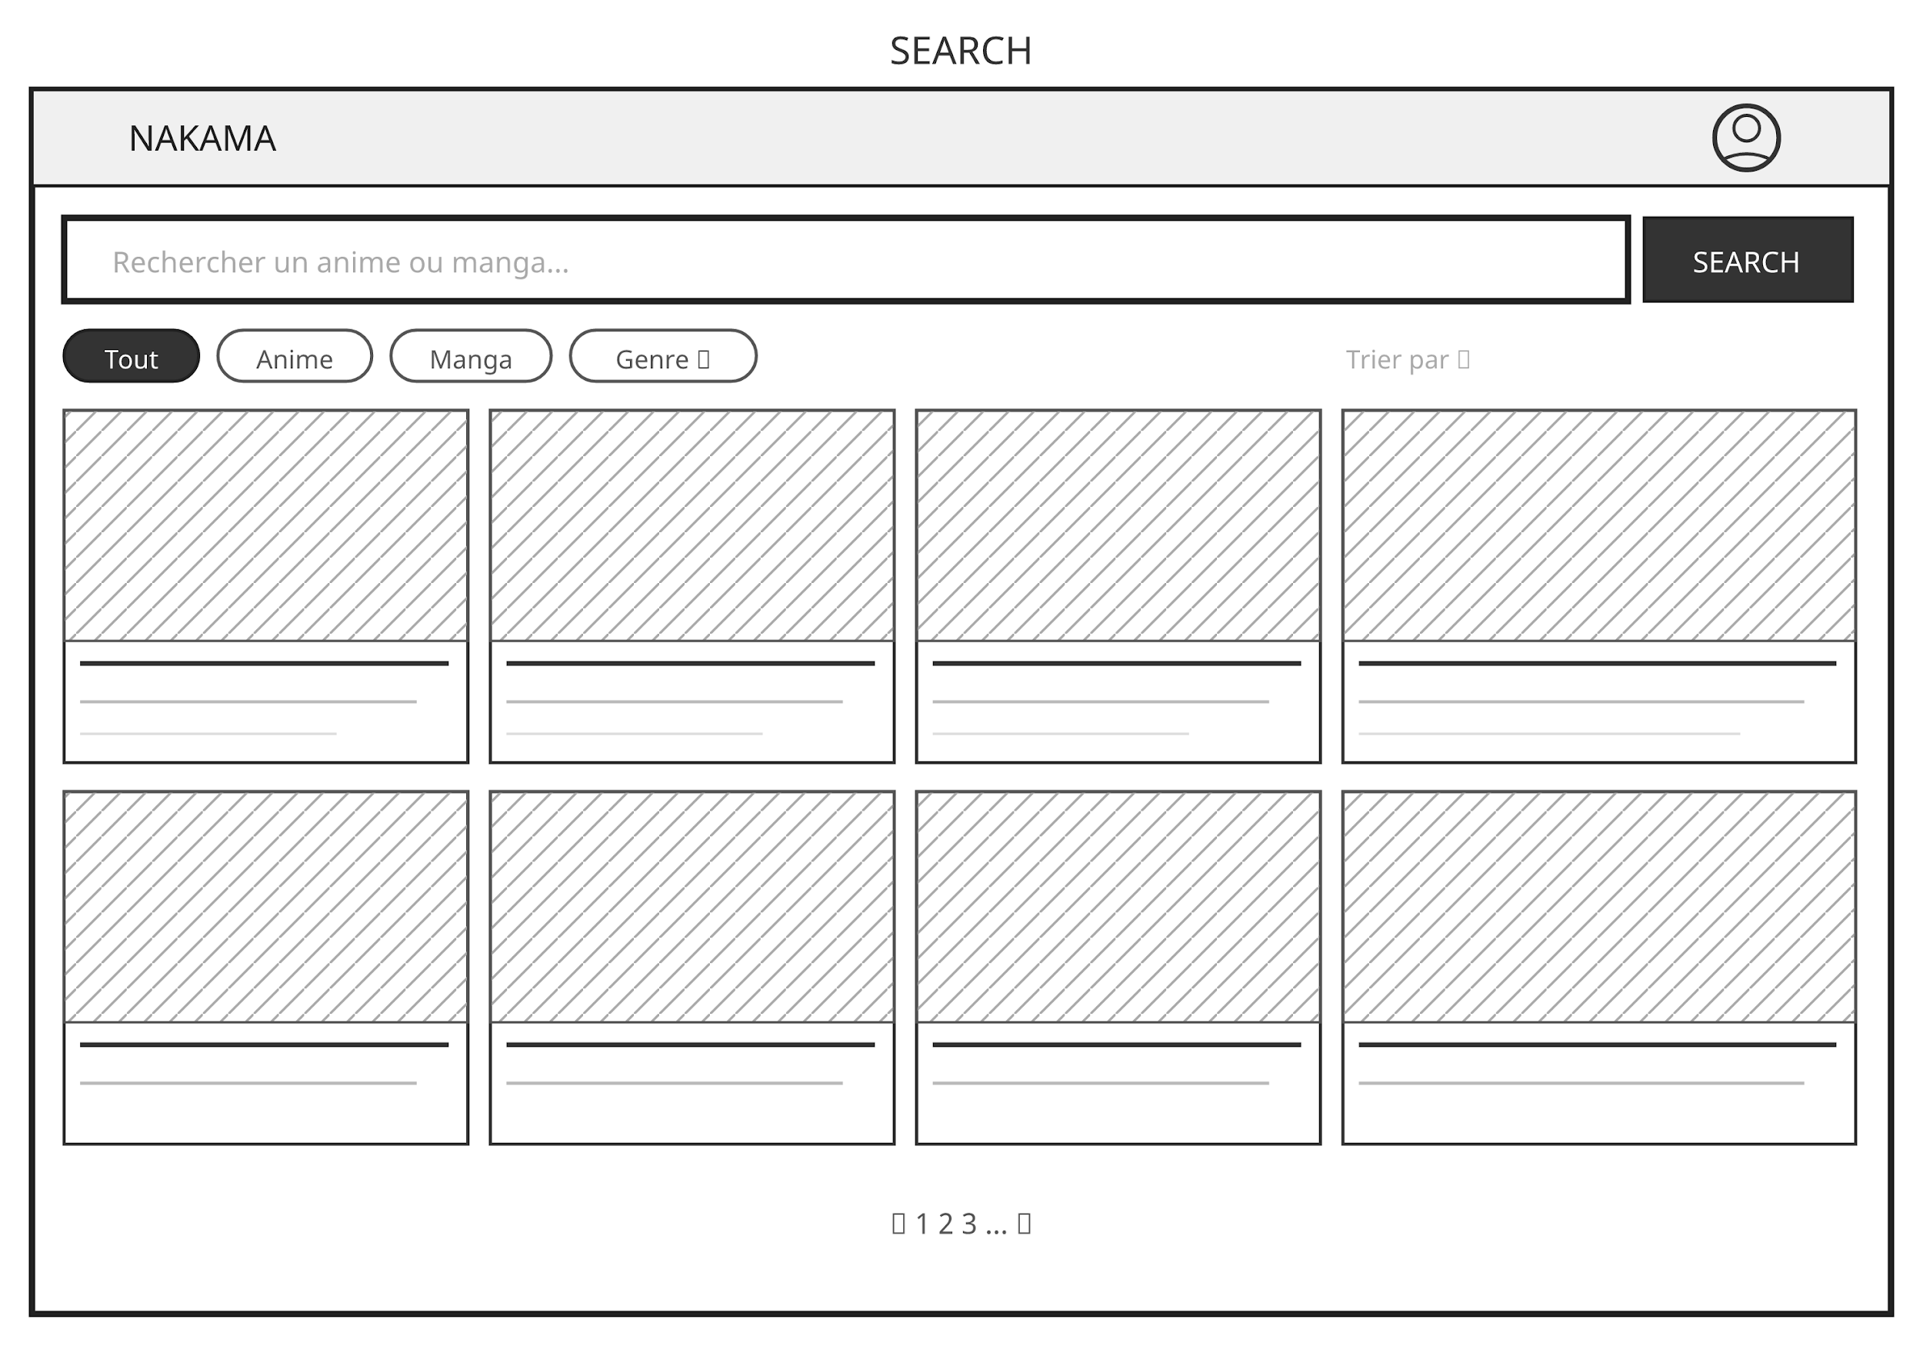
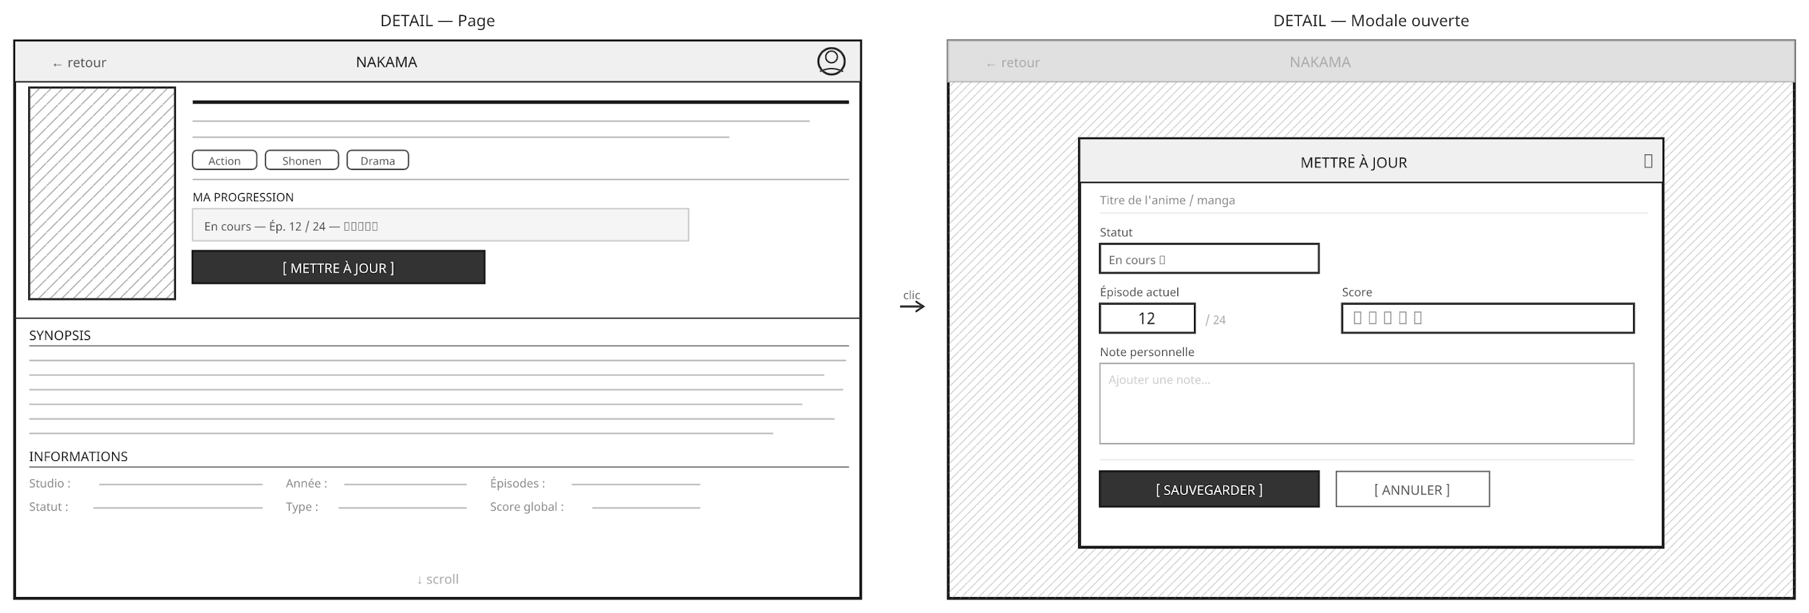
Wireframes — 4 écrans principaux
Login / Register
Dashboard
Search
Détail + Modale

Slide 7
Stack technique
🖥️ Frontend
⚙️ Backend
🗄️ Base de données
Angular 20
Java Spring Boot
PostgreSQL
TypeScript
API REST
Hibernate / JPA
Composants réutilisables
Spring Security + JWT
8 tables normalisées
Design responsive
Gestion des rôles
Relations many-to-many
Stack utilisée en entreprise — maîtrisée, robuste, et cohérente avec le modèle relationnel normalisé.

Slide 8
Diagramme de cas d'utilisation (UML)
Visiteur
User
Admin
View public profile
Register / Login / Logout
Add to catalog
Edit profile
Edit catalog entry
Search content
Delete entry
Add to list
Manage genres
Update progress
Manage users
View dashboard
+ Hérite des actions User
Get recommendations
Toggle profile visibility
«generalization» — Admin hérite de toutes les actions User

Slide 9
Modèle Conceptuel de Données (MERISE)
USER
ANIME
MANGA
user_id (PK)
anime_id (PK)
manga_id (PK)
pseudo
title
title
email
original_title
nb_volumes
password
nb_episodes
nb_chapters
tracks (0,n)/(0,n)
tracks (0,n)/(0,n)
role
status
status
is_public
release_year
release_year
created_at
created_by
created_by
has (1,n)/(0,n)
has (1,n)/(0,n)
GENRE
genre_id (PK)
name
Le MLD dérive en 8 tables : USER · ANIME · MANGA · GENRE · ANIME_TRACKING · MANGA_TRACKING · ANIME_GENRE · MANGA_GENRE

Slide 10
En résumé
🎯
⚙️
📐
Un besoin réel
Une stack solide
Une conception rigoureuse
Pas d'équivalent francophone pour tracker anime & manga
Angular 20 + Spring Boot + PostgreSQL + JWT
MCD + MLD + UML + Wireframes + Charte graphique
« Ne perds plus le fil, suis ta passion. »

